Slide 1
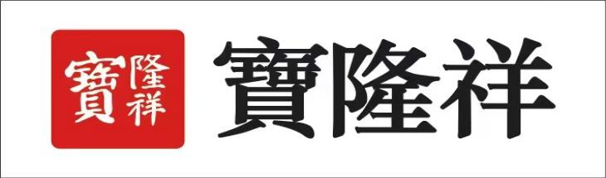

Slide 2
目录
01
02
03
公司介绍
产品结构
电商平台

Slide 3
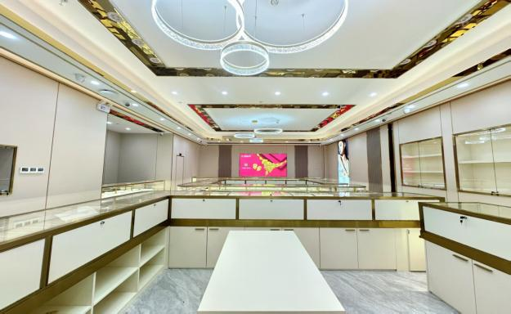
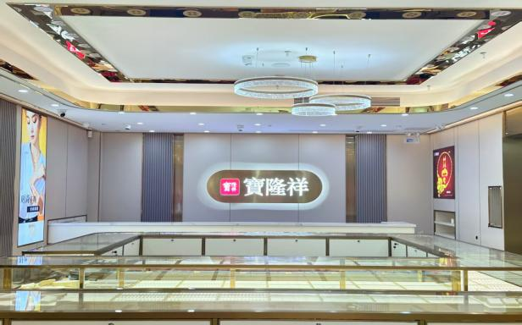
公司介绍
宝隆祥（深圳）珠宝首饰有限公司于2021年在深圳珠宝集散地水贝注册成立。经营范围包括珠宝首饰批发；珠宝首饰零售；工艺美术品及收藏品批发（象牙及其制品除外）；钟表销售为主。有独立经营的批发展厅及加工工厂，对接各大珠宝品牌及全国零售店客户。总公司位于深圳水贝，业务范围覆盖全国，是深圳水贝黄金首饰行业新兴崛起的后起之秀。为了满足全国客户对产品品类的需求公司还成立了属于自己的全品类配货中心，旗下拥有海南珠宝批发分公司及直播团队；海南公司业务范畴以足银饰品、金表批发和直播三大板块为主。

Slide 4
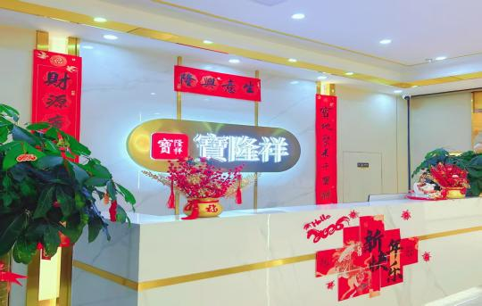
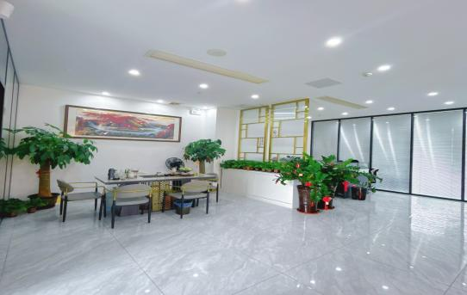
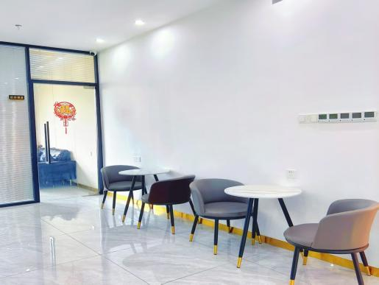
公司前台
休息区和茶水间
用餐区

Slide 5
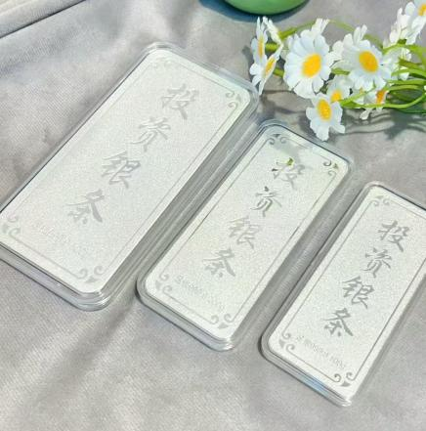
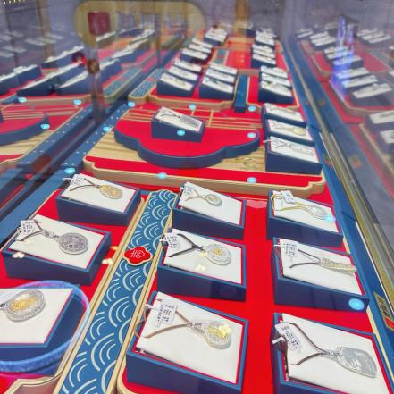
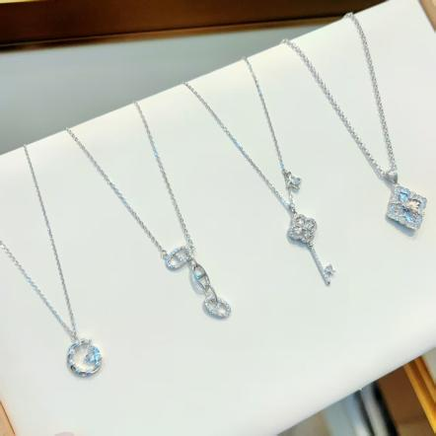
产品结构
1、银饰品批发: 主要以投资银条、足银饰品、925时尚饰品为主。

Slide 6
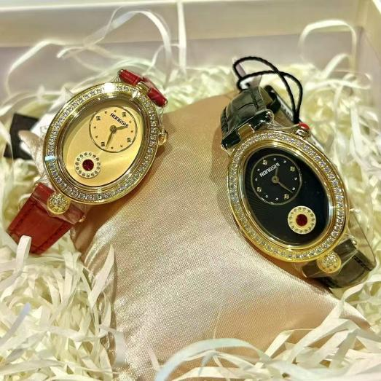
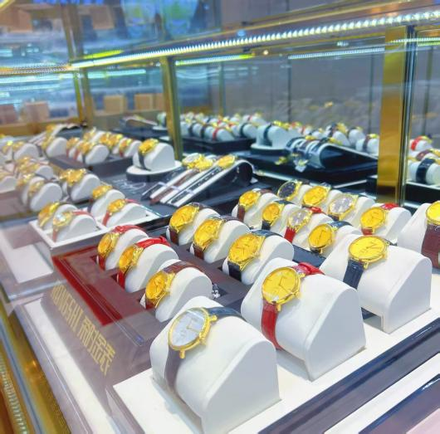
2、荣时和劳斯汉顿品牌金表海南独家代理商，目前海南岛内已有十多家加盟门店。

Slide 7
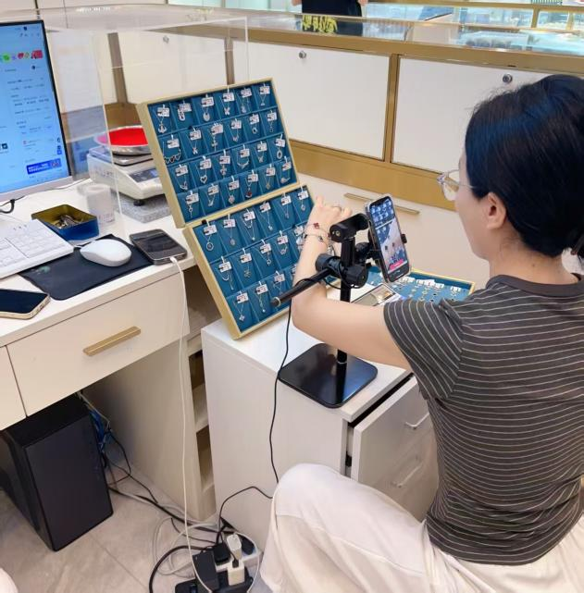
3、电商平台：
主要在抖音平台直播带货自家的铂金时尚
产品和足银饰品；直播团队正处在发展上
升的一个阶段，是公司领导很重视一个团队。

Slide 8
结束语
宝隆祥欢迎有青春活力、肯吃苦敢打敢拼的你们加入。

